Slide 1

TRƯỜNG TIỂU HỌC PHÚC LỢI
CHÀO MỪNG CÁC CON ĐẾN TIẾT HỌC MÔN TIẾNG VIỆT 1

Slide 2






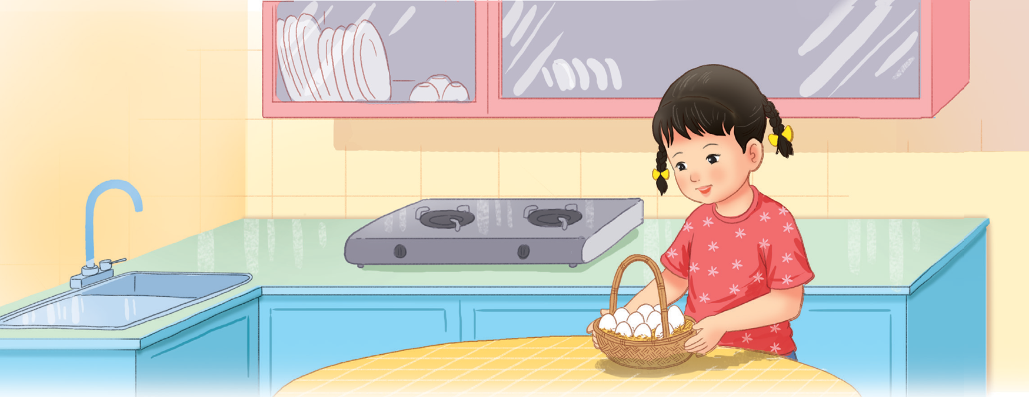









Slide 3
cá mè
nơ đỏ
Trở về

Slide 4
lá me
ca nô
Trở về

Slide 5
nụ cà
no nê
Trở về

Slide 6
Bố mẹ cho Hà đi ca nô.
Trở về

Slide 7

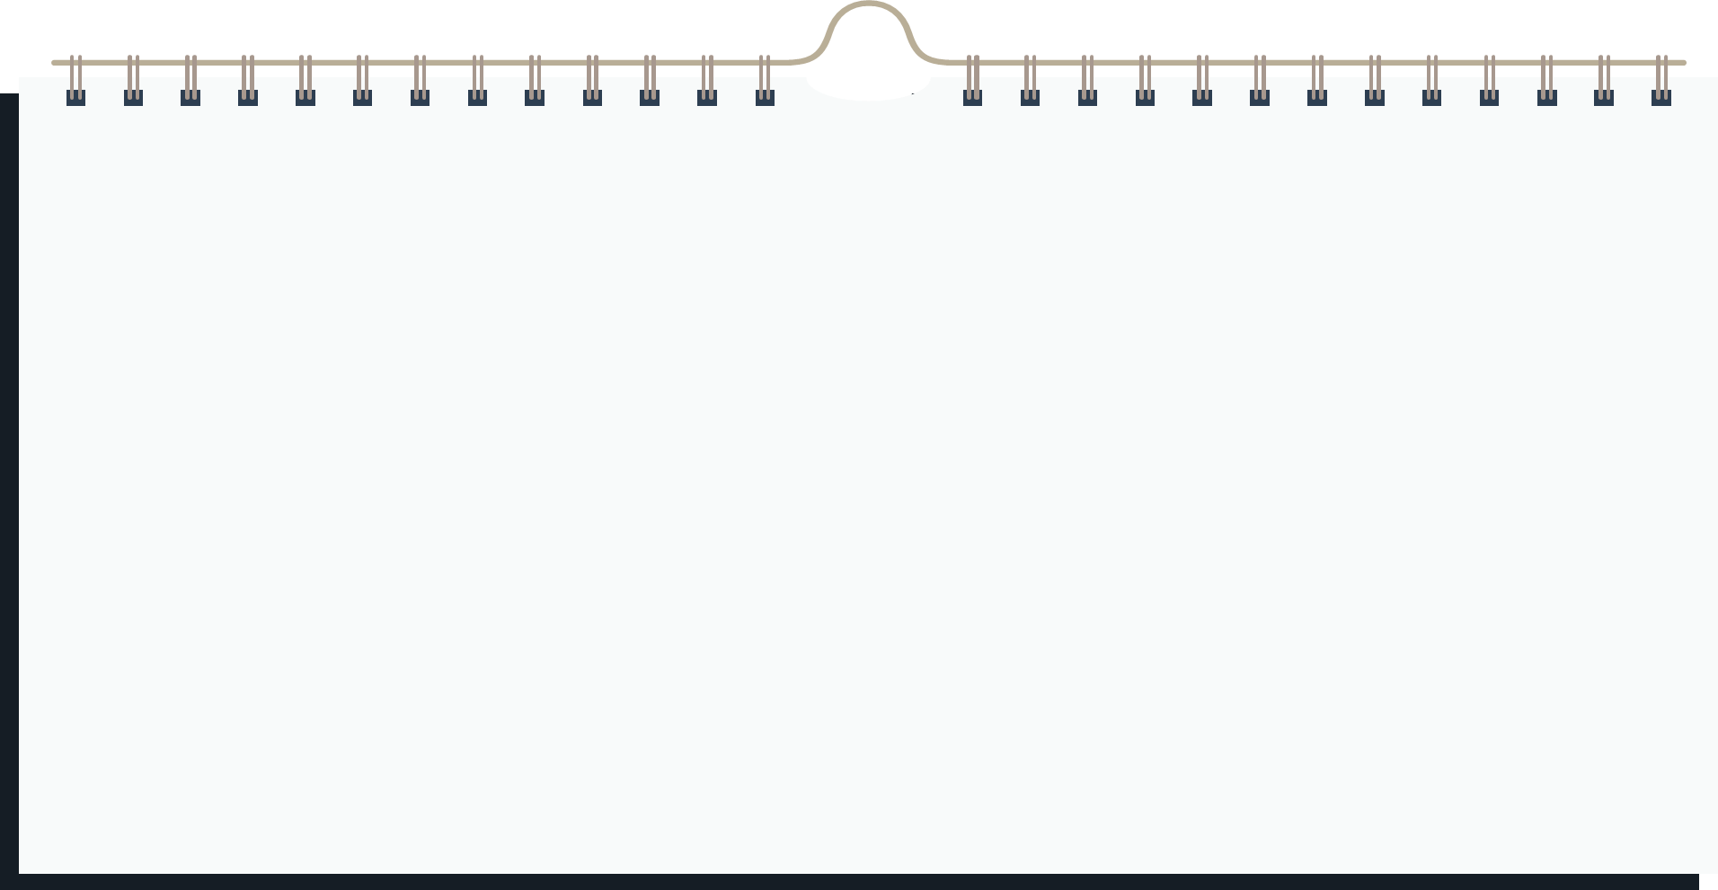
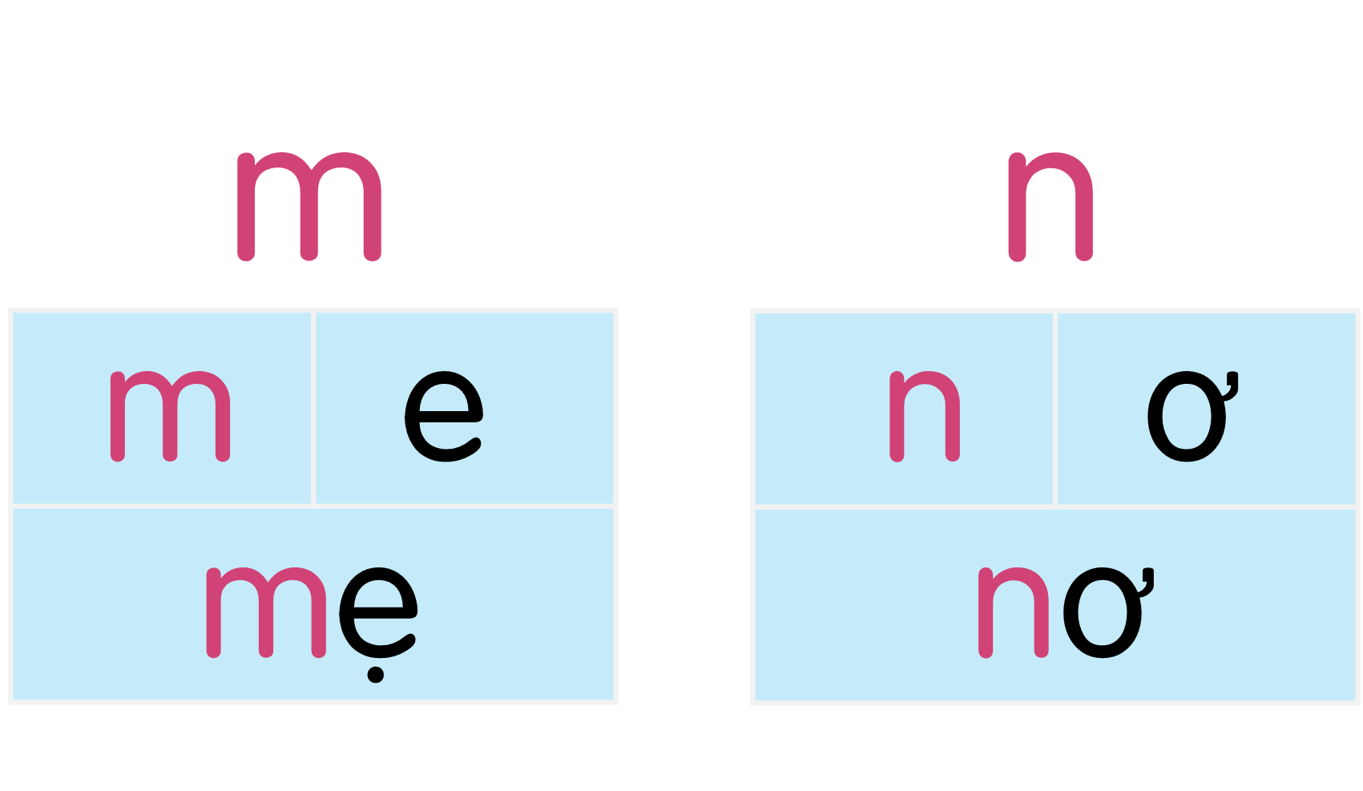
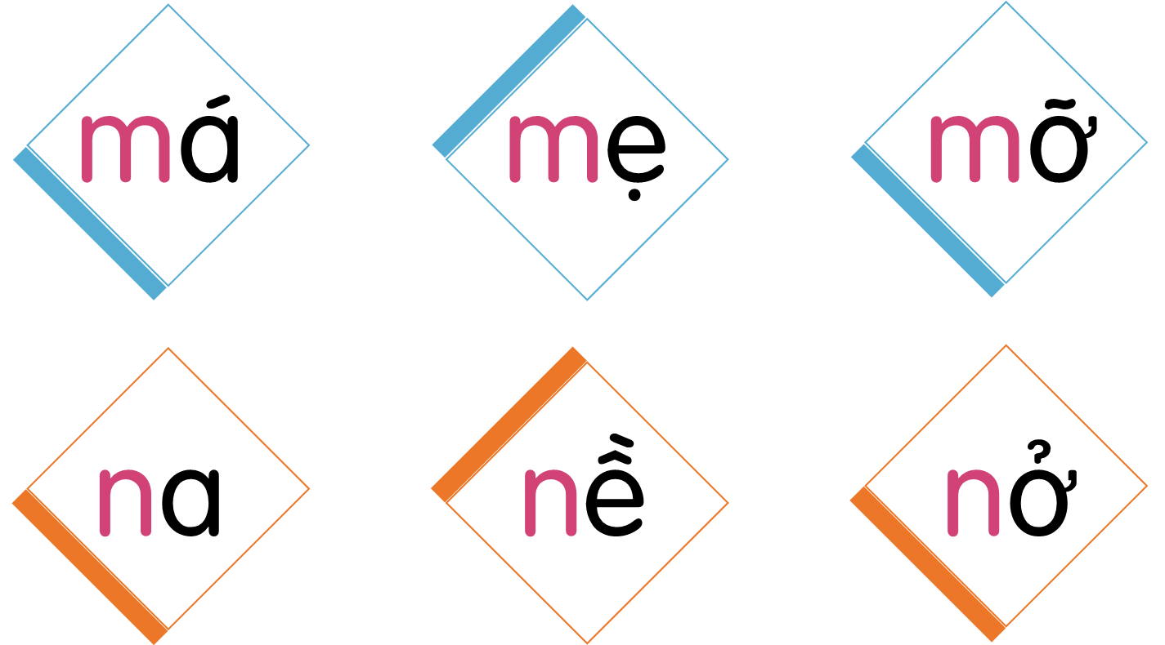
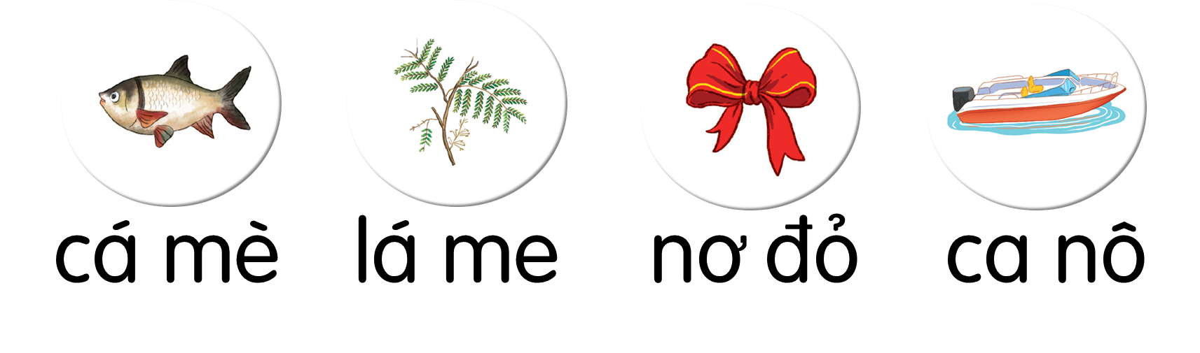
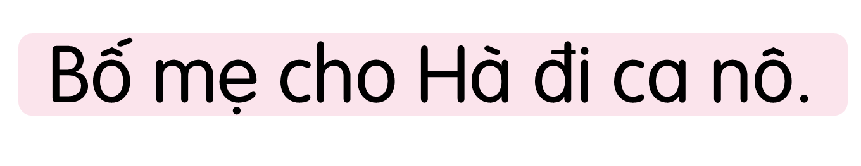
Khởi động

Slide 8
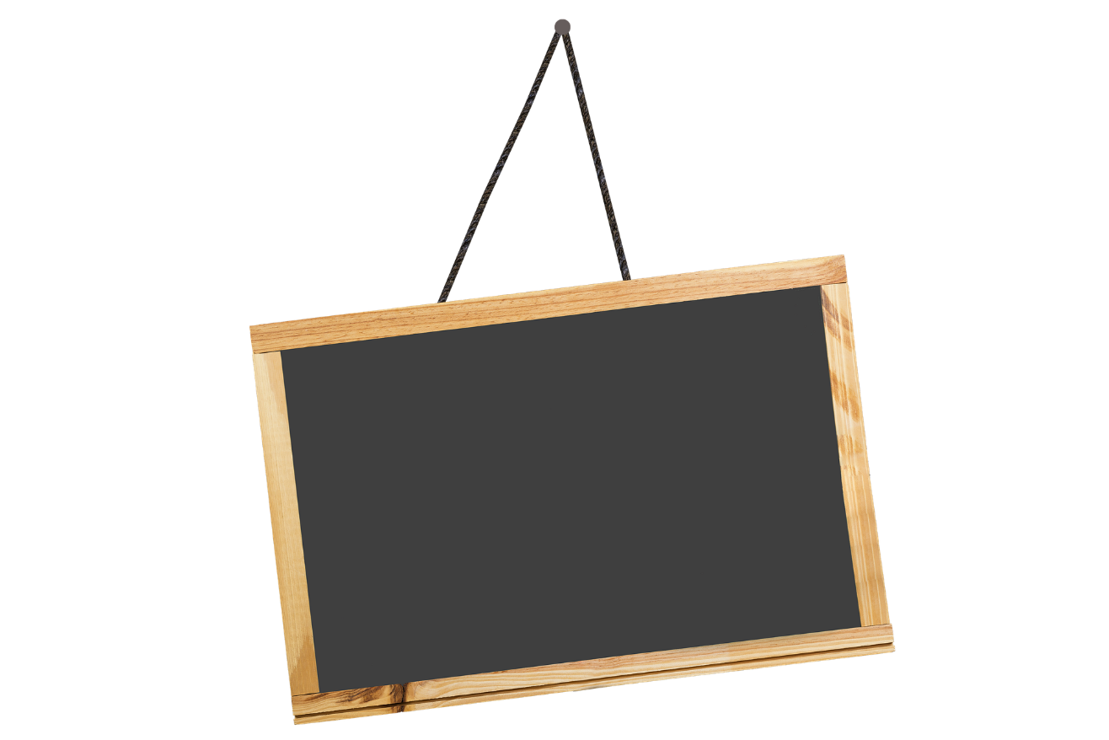



01
NHẬN BIẾT

Slide 9


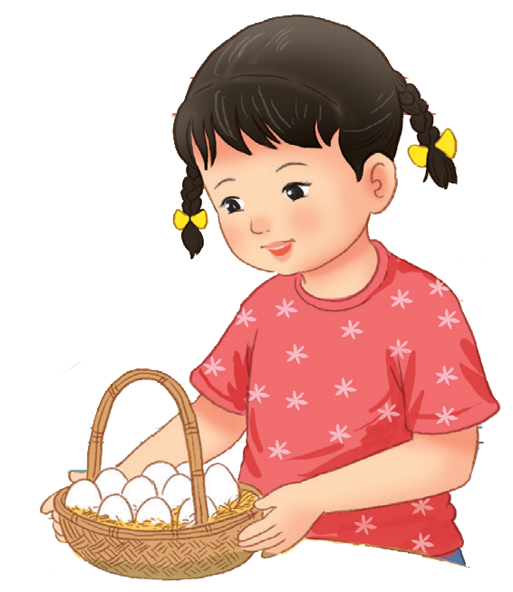
Nhận biết
gi
g
Hà có giỏ trứng gà.

Slide 10
BÀI 17
G g Gi gi

Slide 11
Yêu cầu cần đạt
1. Nhận diện, ghi nhớ và đọc đúng âm g, âm gi.
2. Đánh vần, đọc trơn và hiểu nghĩa các tiếng, từ ứng dụng.
3. Viết đúng, đẹp các chữ g, gi, gà gô, giá đỗ .

Slide 12
BÀI 17
G g
Gi gi

Slide 13
02
ĐỌC

Slide 14


Đọc
g
gi

Slide 15
Đọc
g
gi
g
a
gi
o
gà
giỏ

Slide 16
Đọc
ga
gỗ
gụ
giá
giò
giỗ

Slide 17
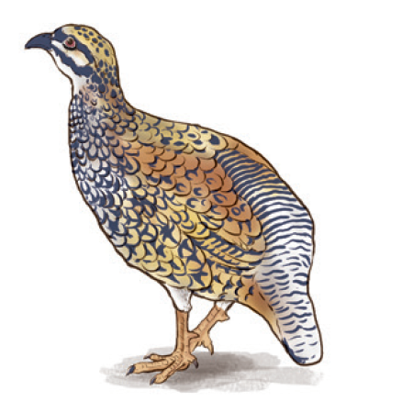
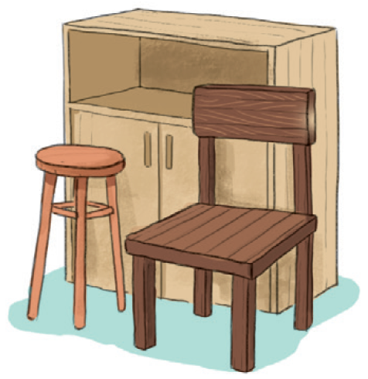
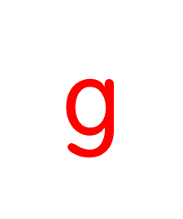
Đọc
gà gô
đồ gỗ
Notes:
- giải nghĩa từ đồ gỗ

Slide 18
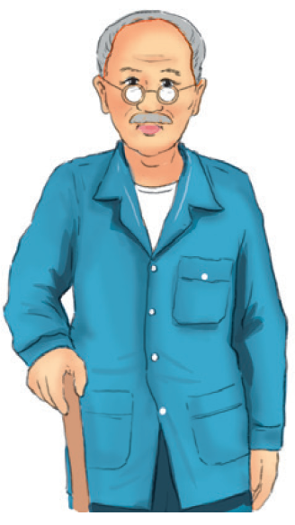
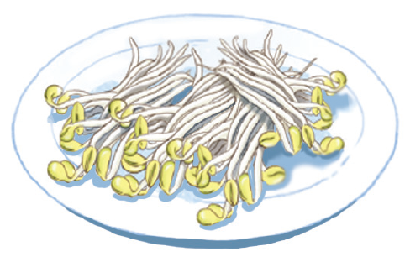

Đọc
giá đỗ
cụ già
Notes:
Các con đã được ăn giá đỗ bao h chưa nhỉ?
Giá đỗ (hay còn gọi là giá, giá đậu, củ giá hoặc quả giá) là hạt đậu xanh nảy mầm, dài chừng 3 đến 7 cm. Giá đỗ thường được ủ cho nảy mầm từ hạt đậu xanh, một số loại giá đỗ khác từ mầm đậu tương hoặc đậu Hà Lan

Slide 19
Đọc
gà gô
đồ gỗ
giá đỗ
cụ già

Slide 20
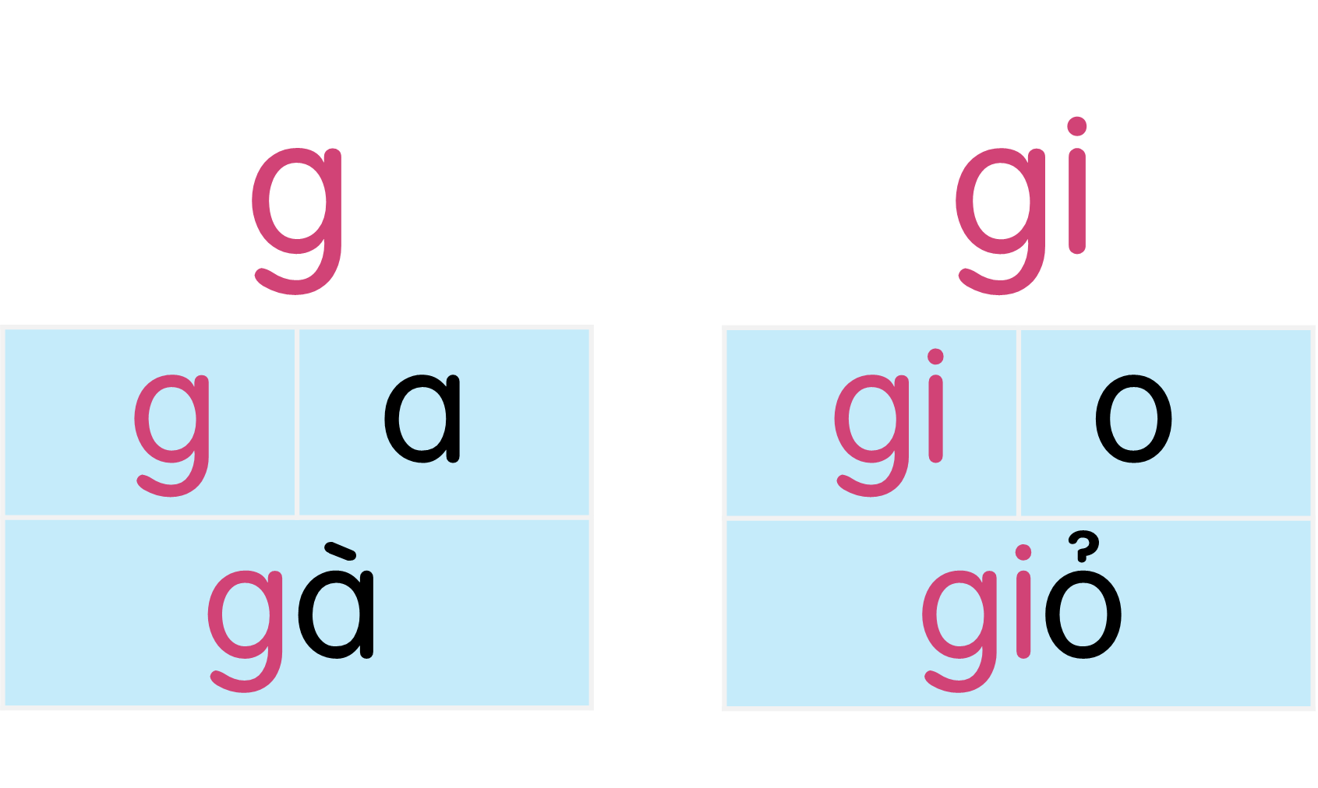
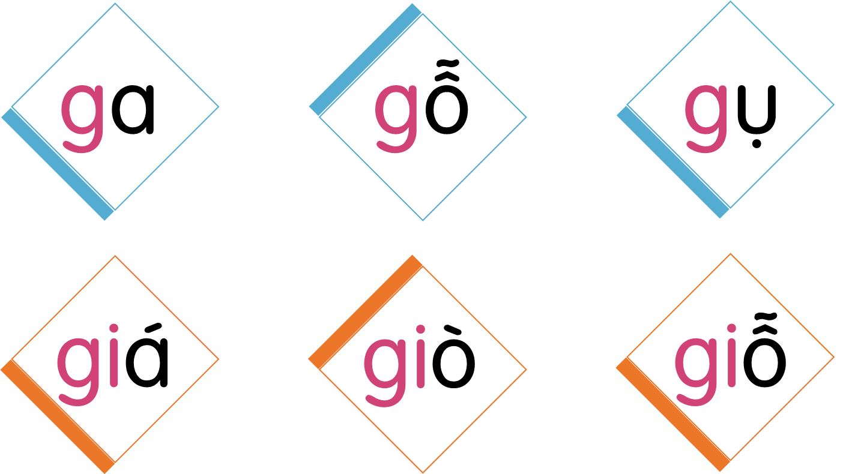
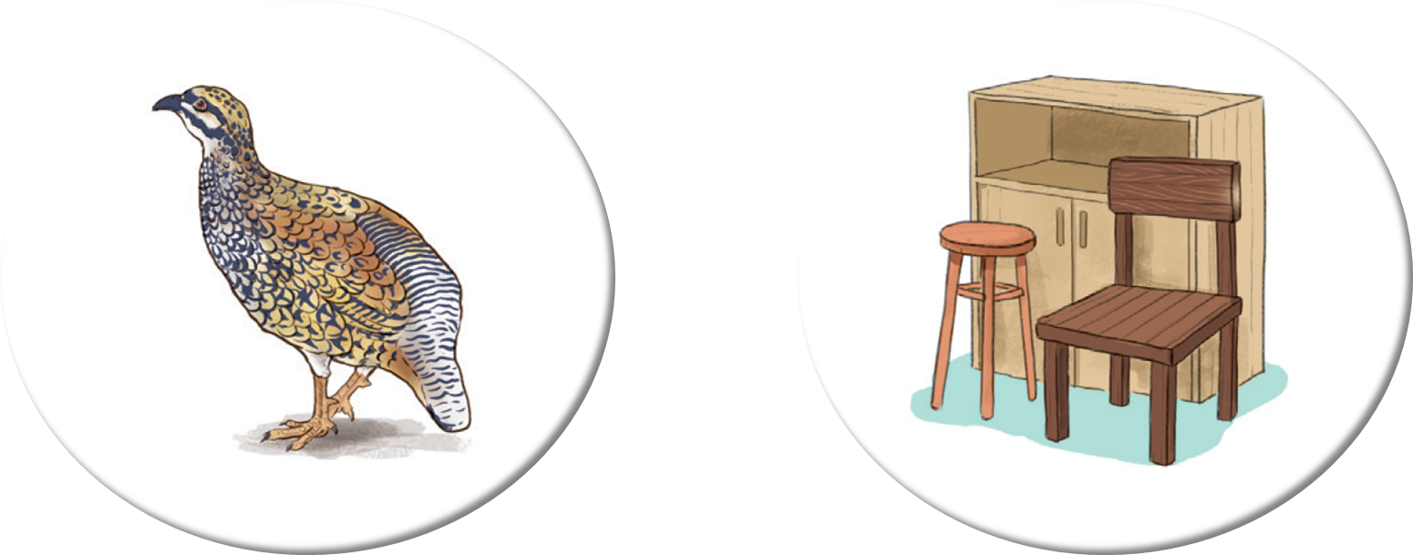
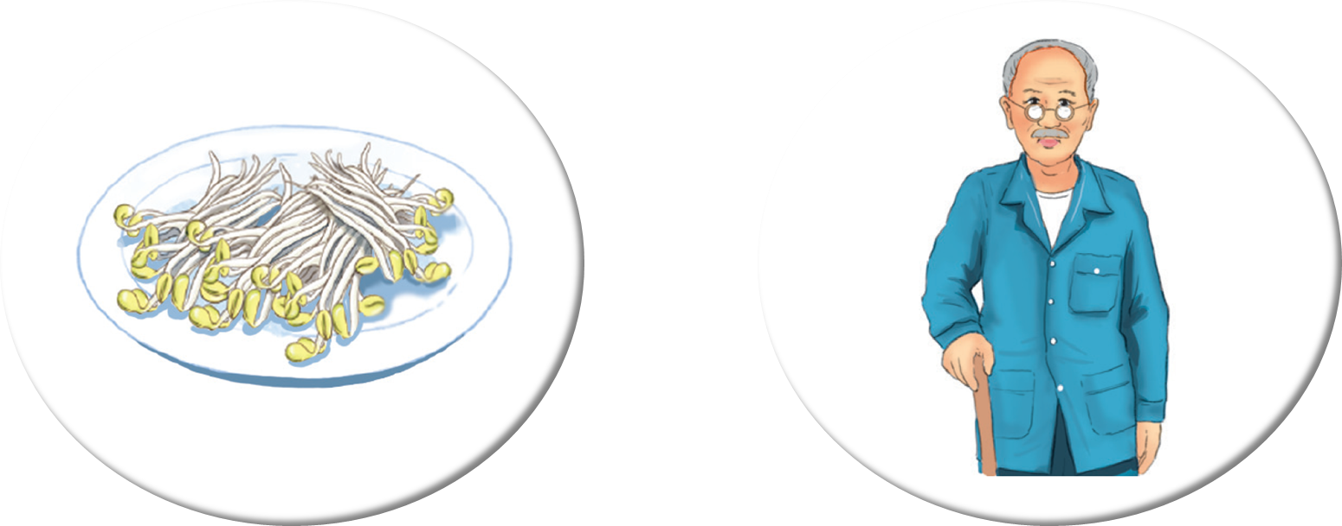
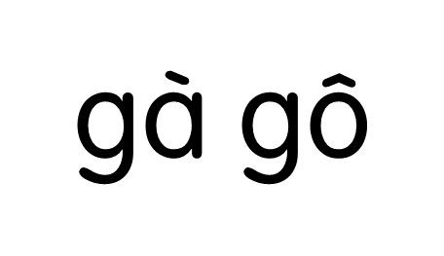
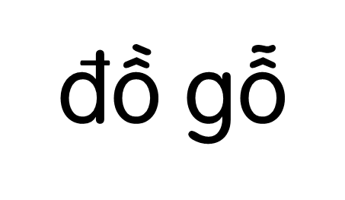
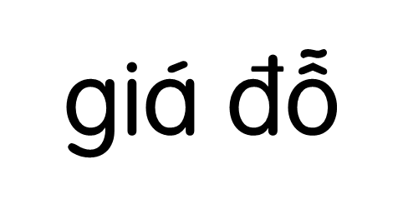
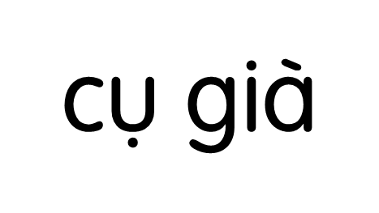
Đọc

Slide 21


Slide 22
03
TÔ VÀ VIẾT

Slide 23

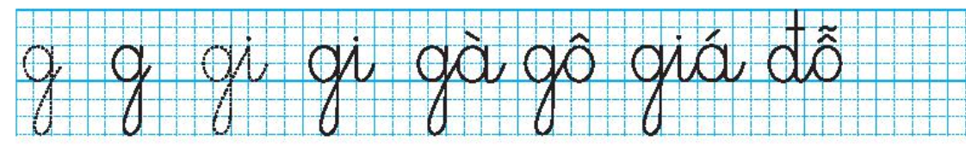
Tô và viết

Slide 25
04
ĐỌC

Slide 26

Đọc
Bà che gió cho ba chú gà.
gi
g

Slide 27
05
NÓI

Slide 28

Nói
Vật nuôi

Slide 29



CỦNG CỐ
BÀI HỌC

